Slide 1
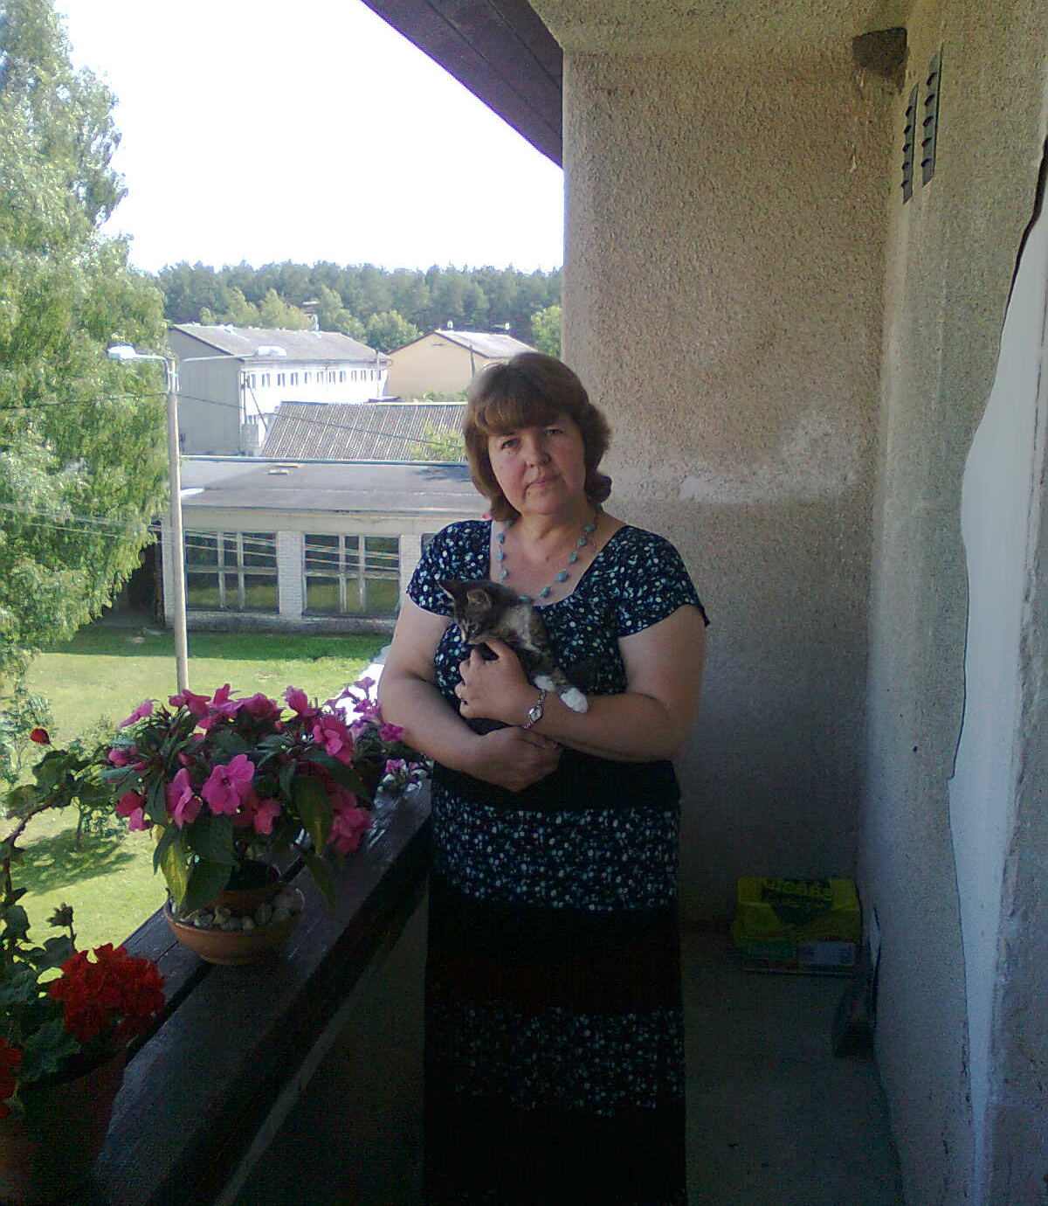
Helle Saksing
Sündinud 1963. a

Slide 2
Looming:
Paarkümmend luuletust. Kirjutatud vihikusse, avaldamata.
Teemad: tunded, loodus, kodumaa.

Slide 3
Tahaksin
Leida ja märgata ilu
ka siis, kui päike ei sära.
Minna kurbade juurde
ja pühkida pisarad ära.
Aidata jalule need
kes ammugi põlvili maas.
Anda usku ja lootust,
et kord veel elame taas.
Näha purpurset koitu
ja mahedat ehavalgust.
Ja teada, et igas lõpus
on alati killuke algust.

Slide 4
Ebamaine
Sel ööl nägin jälle sind unes
– nii ehedalt, elusana …
Lõid lahti kõik armistund haavad
ja leekisid valusana.
Su juurde minna ma püüdsin,
sind kutsusin, anusin.
Ja hääle kähedaks hüüdsin
kui tagasi tulla sul palusin.
Sain aru – sealt enam ei tulda,
jäänd klaasist sein meie vahele,
mis lahutab olevat olnust
ja piiriks on meile kahele.

Slide 5
Kui saaks
Kui saaks muutuda rahutuviks
lendaks üle vaevatud maa,
pühiks minema vaenlase väed
tiiva ainsama löögiga.
Müüriks kinni Kurjuse Lossi
kõik uksed ja aknaavad,
et iial ei pääseks sealt välja
üks mees, kes verd vaid valab.
Teeks nii, et iialgi enam
poleks võimalik sõdida.
Et pered saaks pöörduda koju
ja rahus seal elada.

Slide 6
Kasutatud allikad:
Erakogu

